Slide 1
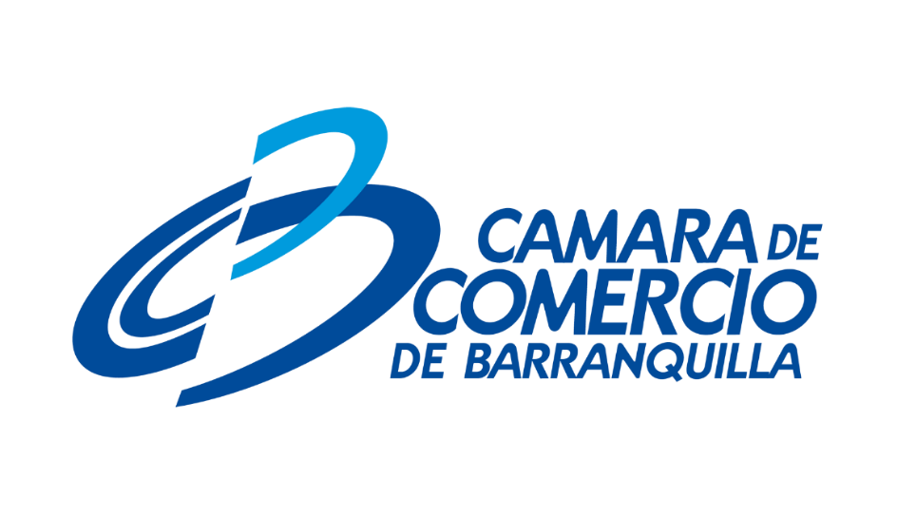
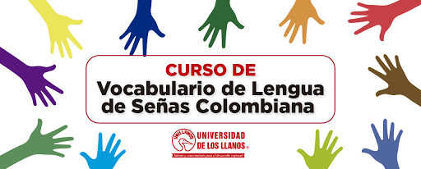
RESULTADO TALLER
LENGUAJE DE SEÑAS CCB
Sostenibilidad - Gestión Corporativa
Marzo 2020

Slide 2

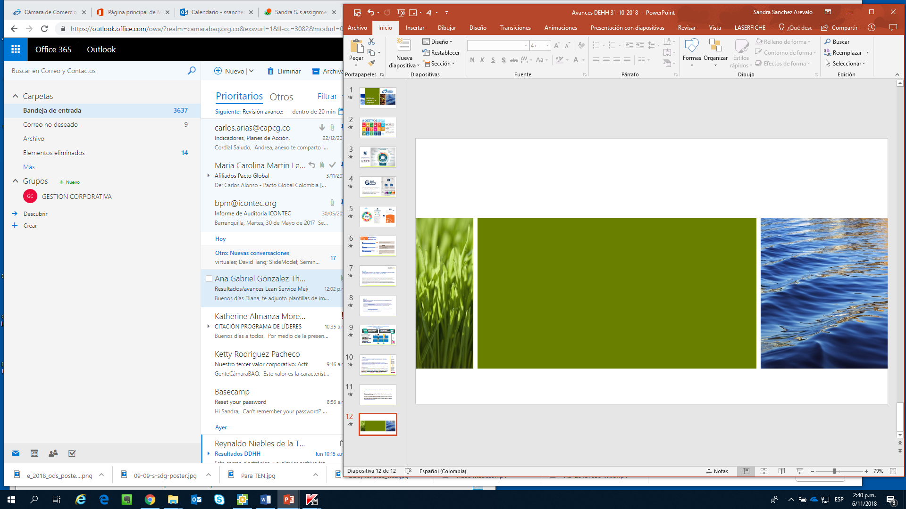

LENGUAJE DE SEÑAS en la CCB
Implementamos los talleres especializados de “Abordaje adecuado para la atención de las personas con Discapacidad Auditiva y taller de Lengua de Señas Colombiana”, con el apoyo de Secretaria General y Operaciones, a 72 colaboradores (servicios registrales, abogados + ADM) que fueron capacitados y certificados.
En este sentido, estamos preparados para prestarle servicio a todos y todas las personas, sin distinción alguna, en este caso, para atender a la población con discapacidad auditiva (aprox. 300 personas identificadas en Barranquilla) y cubrir su necesidad de poder acceder a todos nuestros servicios.
Adicionalmente, como Cámaras de Comercio, estamos obligadas a tener lenguaje de señas y página web interactiva para personas con discapacidad visual.
https://drive.google.com/file/d/1PBgOeFXLLctMJLnomDeNi7OwaR-6S83Q/view

Slide 3

Colaboradores formados en “Abordaje para la atención de las personas con Discapacidad Auditiva y la Lengua de Señas Colombiana”
Horas de formación en total en LENGUAJE DE SEÑAS
72 Colaboradores
formados y sensibilizados en LENGUAJE DE SEÑAS
24 h
21
51
Realizamos 3 talleres adaptados al lenguaje de la CCB, con intensidad de 8 horas cada grupo.
Se entregó a cada asistente su certificado, una cartilla de consulta, sticker con las palabras frecuentes de la CCB.
Realizamos una sesión de cliente incógnito en el que llegamos al PE BV y PDO con una persona en condición de discapacidad auditiva y evaluamos nuestra atención y capacidad de respuesta ante estos casos.
Resultado de la sesión de cliente incógnito: positivo, el señor recibió un excelente servicio y 2 certificados.
Video Lenguaje de Señas
Actividades de sensibilización y formación:
Notes:
Total colaboradores gentecamarabaq 193
Serv generales 6h – 23 pers – 7h – 16 m
Reconocimiento 2h – 20 pers – 6h y 14 m
Afiliados 1h – 13 + 18 per: 31 p – 9 h y 22 m
Fromacion: 4h – 2 per – 0 h y 2 m
45 colaboradores

Slide 4


Impacto de los ODS con la implementación
de LENGUAJE DE SEÑAS en la CCB
buscando la igualdad del trato y la no discriminación a todos nuestros usuarios con discapacidad auditiva (aprox. 300 personas en Bq) y en todos los PE.
Sensibilización de conceptos de igualdad, equidad y diversidad basada en población con discapacidad auditiva.
Buenas prácticas inclusivas en los procesos de atención y abordaje para la atención de las personas con Discapacidad Auditiva y la Lengua de Señas Colombiana
Con la implementación del Lenguaje de Señas en nuestra entidad, se identificó que atiende al ODS No. 10 – Reducción de las desigualdades

Slide 5
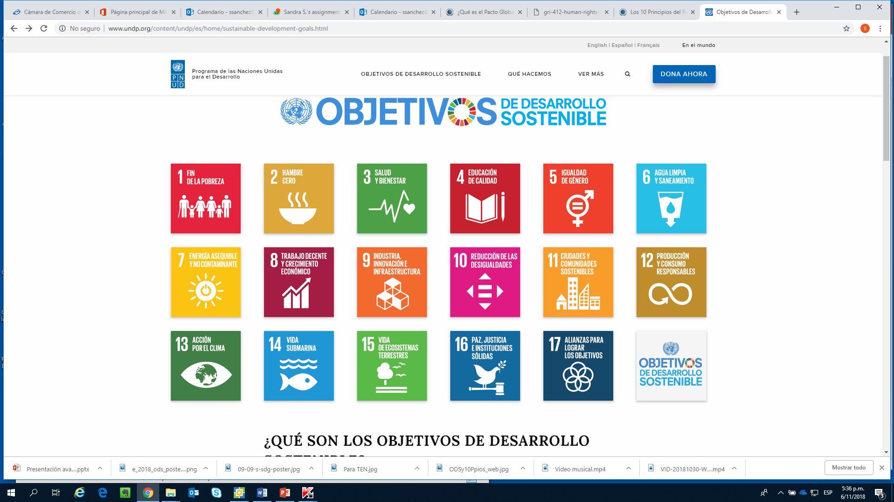
ODS
Los Objetivos de Desarrollo Sostenible (ODS), son un llamado universal a la adopción de medidas para poner fin a la pobreza, proteger el planeta y garantizar que todas las personas gocen de paz y prosperidad.
Los ODS son una agenda inclusiva. Abordan las causas fundamentales de la pobreza y nos unen para lograr un cambio positivo en beneficio de las personas y el planeta.

Slide 6
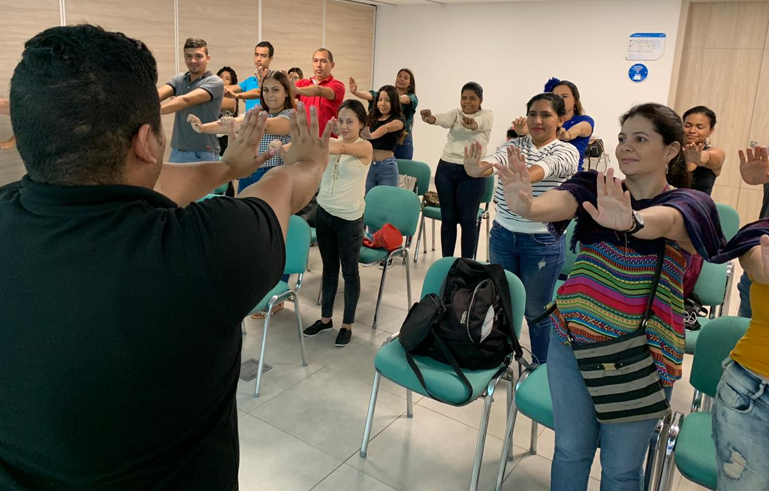
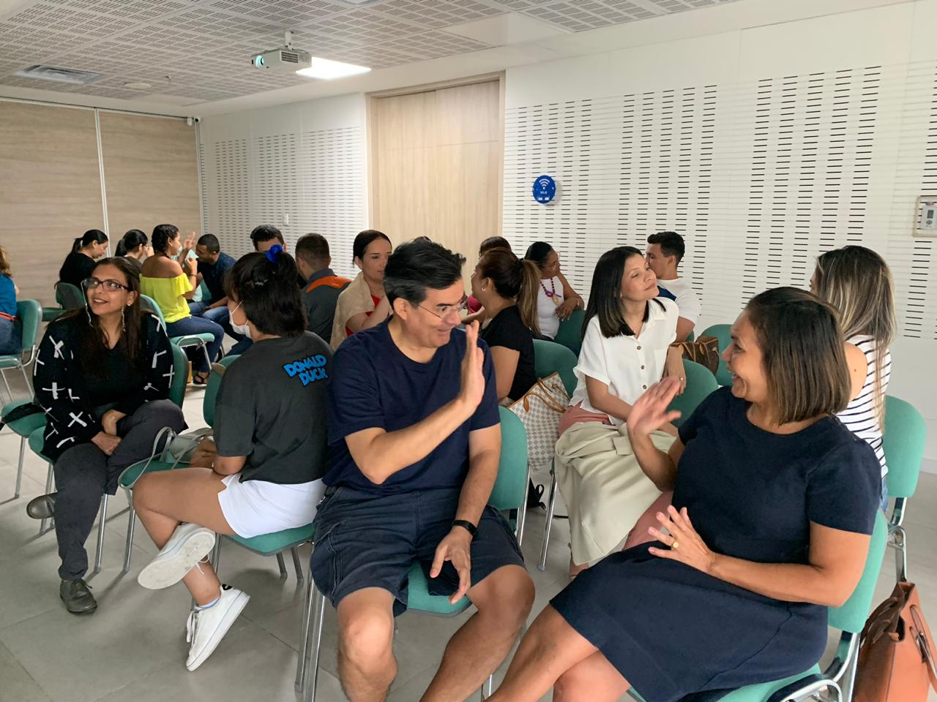
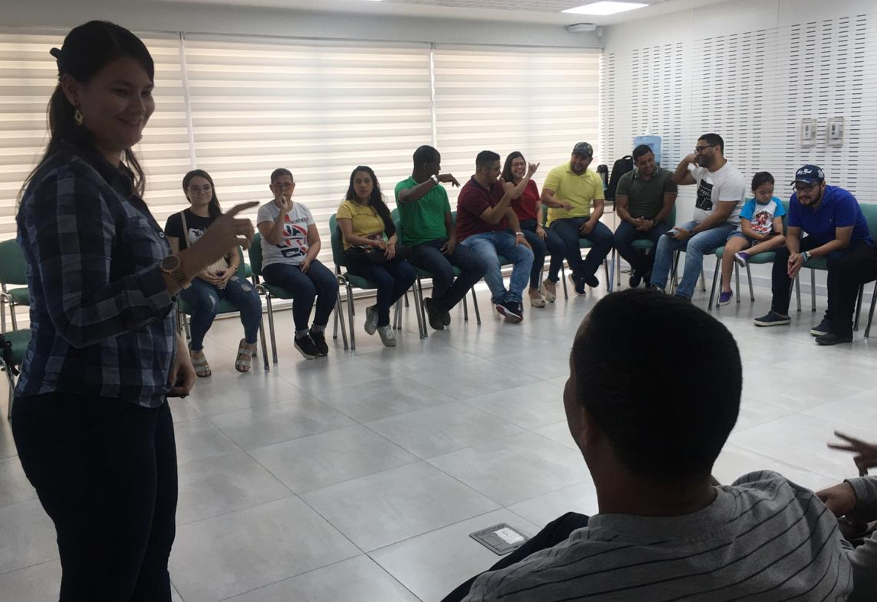
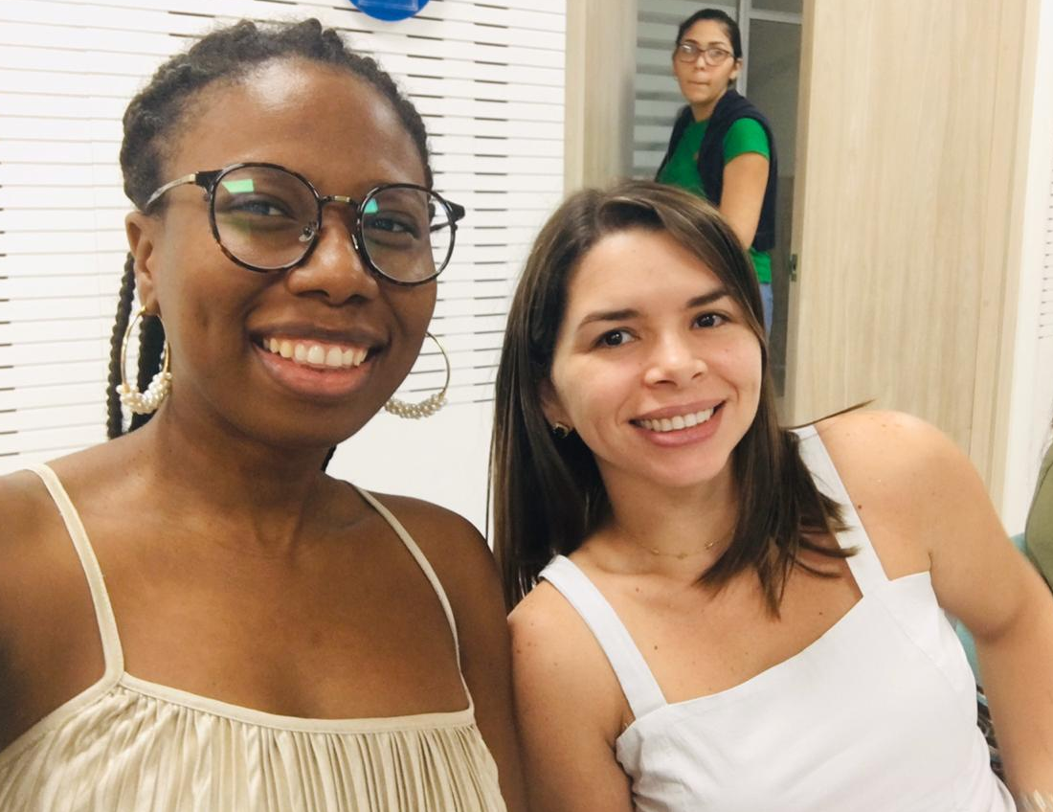
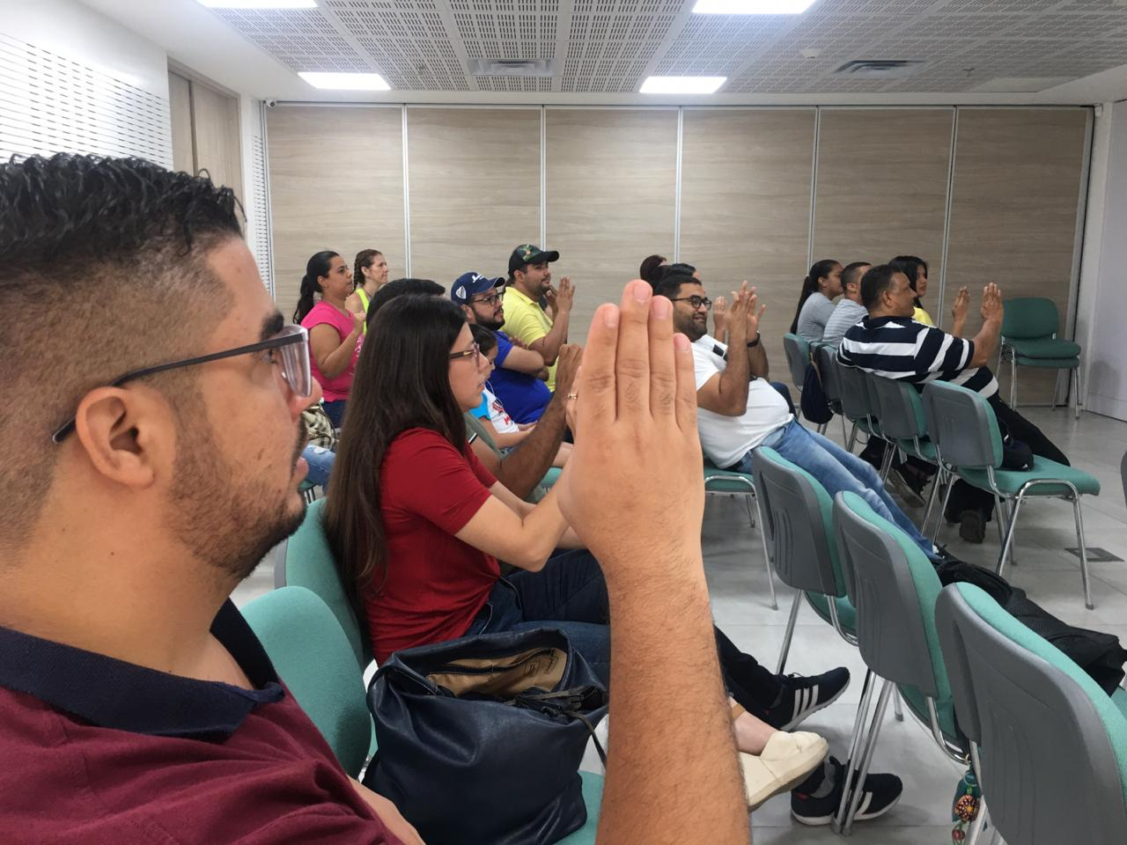
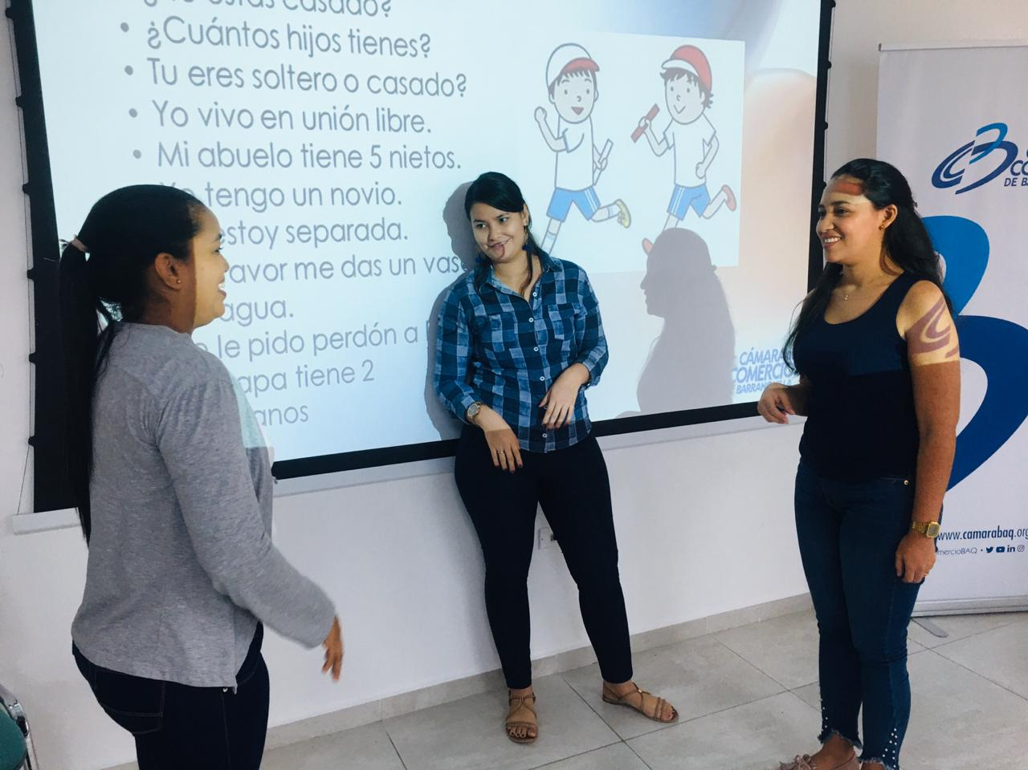
LENGUAJE DE SEÑAS CCB

Slide 7
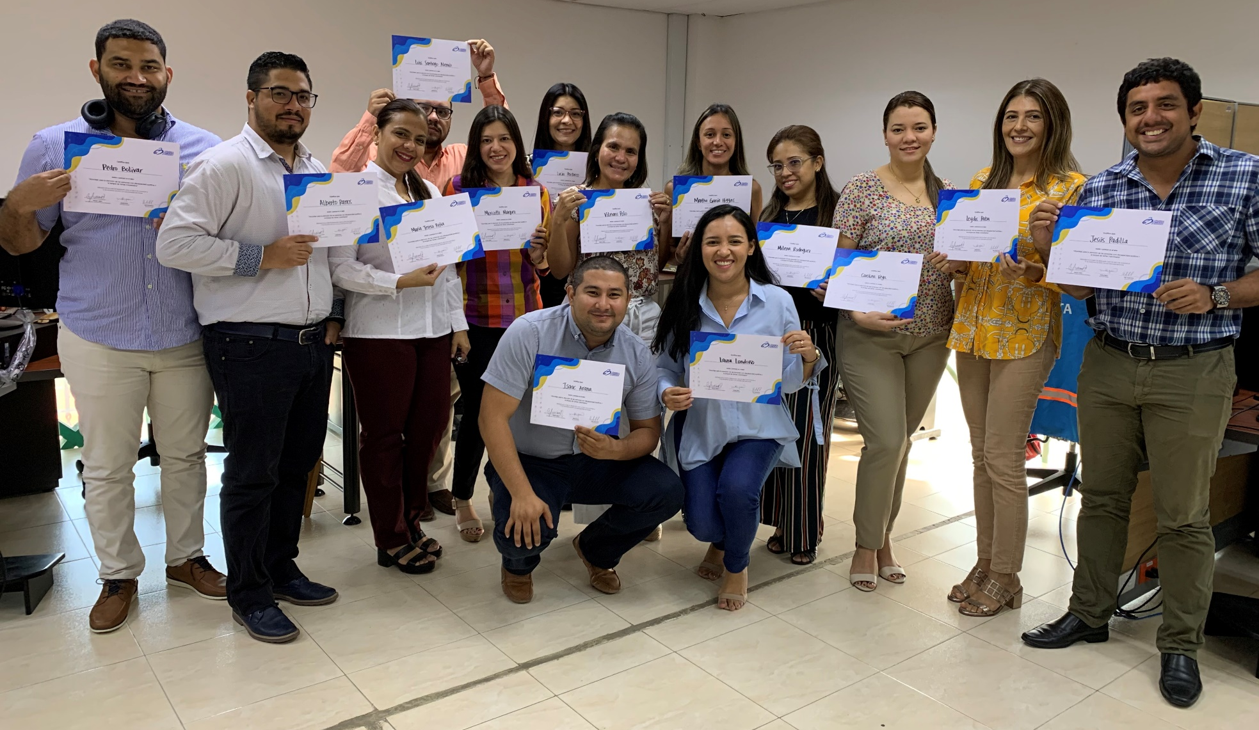
LENGUAJE DE SEÑAS CCB

Slide 8
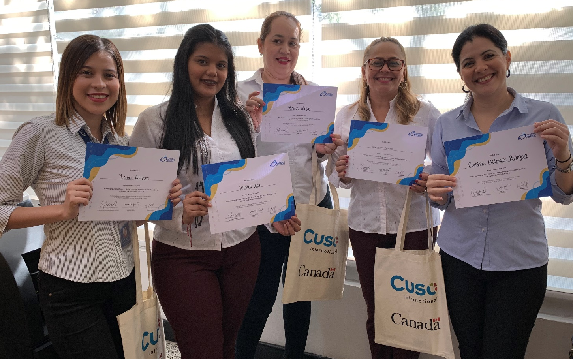
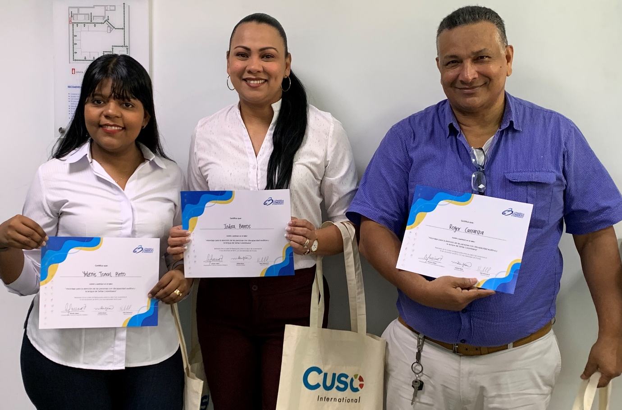
LENGUAJE DE SEÑAS CCB

Slide 9
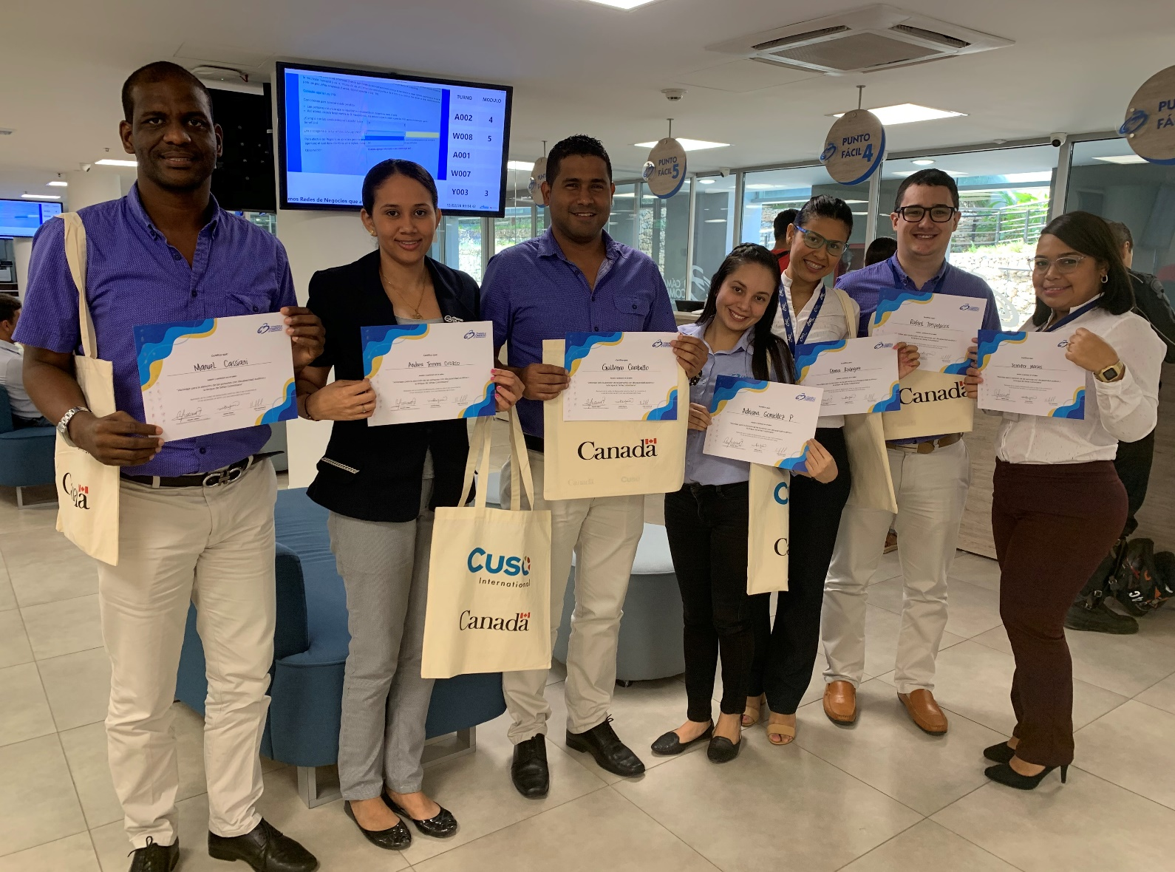
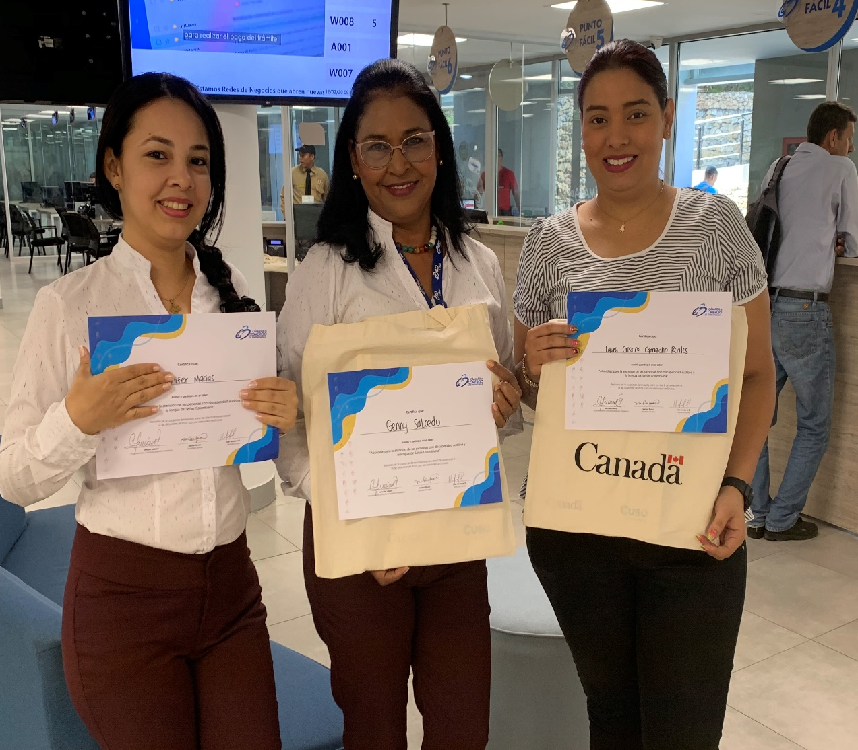
LENGUAJE DE SEÑAS CCB

Slide 10
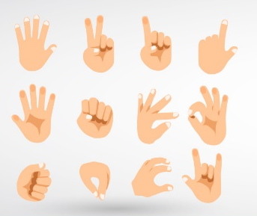
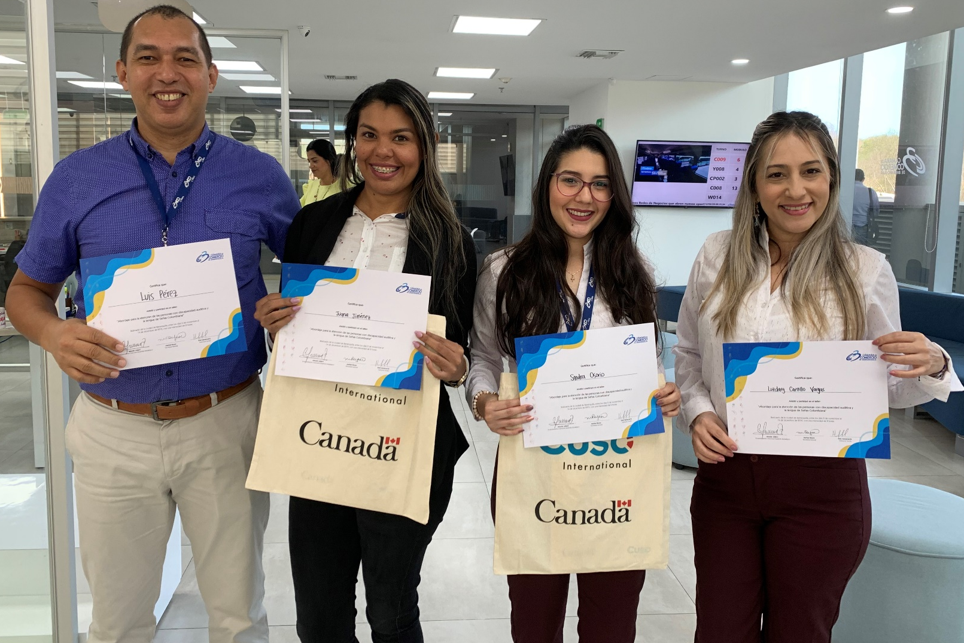
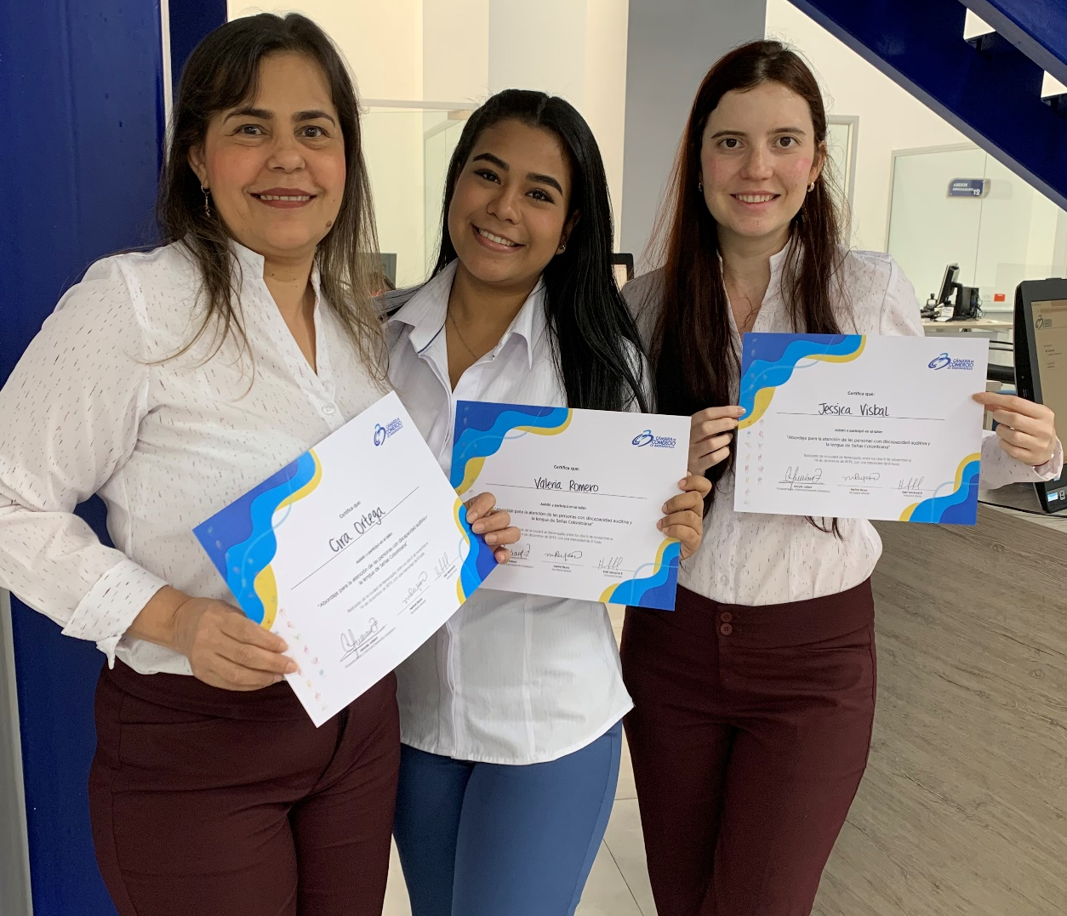
LENGUAJE DE SEÑAS CCB

